Slide 1
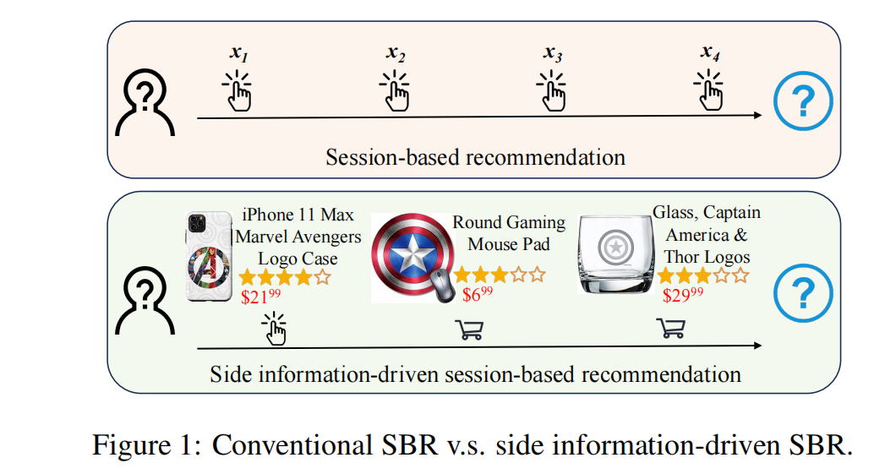

Slide 2
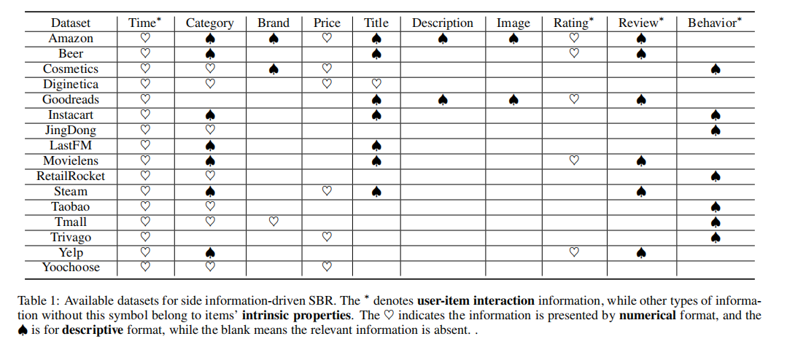
Side Information-Driven Session-based Recommendation: A Survey

Slide 3
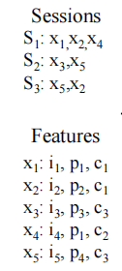
绝对价格问题
h(x1)=Concat[emb(i1),emb(p1),emb(c1)]
1.价格对用户的影响非常大
2.影响用户兴趣偏好的是相对价格而非绝对价格
3.价格往往与类型相关

Slide 4


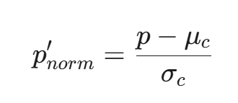
离散价格
连续价格
Z-Score 归一化 (按类别)：
对每一个类别（Category），计算该类别下所有商品价格的均值 和标准差
对于一个类别c、价格p的商品，它新的价格特征为：
效果：= 0 表示这个商品是该类别的平均价；+1 表示比均价贵一个标准差；-1 表示便宜一个标准差。
这样，一件昂贵的衣服和一台昂贵的电子设备都会获得一个正值，实现了跨类别比较。

Slide 5
可学习分桶
1.输入： category(类别), price(绝对价格)
2.稳定： emb_c = emb(category) , p_log=log(1 + price)
3.投影：
定义一个可学习的嵌入矩阵 E_tier (k, hidden_size)，代表k个“抽象”的“价格档次”
定义一个MLP，它同时接收类别和价格:
input= Concat(emb_c , p_log)
output = mlp(input) = tier_logits (k维向量,k是价格档次的数量)
Softmax(tier_logits, dim=-1) = tier_weights （仍然是k维向量）
例如 [0.02, 0.05, 0.7, 0.1, ...]，表示“这个物品有 70% 的概率属于档次2”
计算投影向量
emb_p = tier_weights @ E_tier
本质上是将不同类别的物品价格投影到同一空间进行比较

Slide 6






Item Embedding
$$V_{1}$$
S1
…
$$V_{1}^{1}$$
$$V_{2}^{1}$$
$$V_{3}^{1}$$
…
$$V_{n}^{1}$$
MAX
$$V_{2}$$
S2
…
$$V_{1}^{2}$$
$$V_{2}^{2}$$
$$V_{3}^{2}$$
…
$$V_{n}^{2}$$
$$V_{3}$$
Top K
S3
…
$$V_{1}^{3}$$
$$V_{2}^{3}$$
$$V_{3}^{3}$$
…
$$V_{n}^{3}$$
…
$$V_{n}$$
Multi-Head
Attention
Multi-Head
Attention
Multi-Head
Attention
Positional
Encoding
Input
Embedding
$$V_{1}$$
$$V_{2}$$
$$V_{3}$$
…
$$V_{l}$$

Slide 7
MoE
阶段一：
多兴趣提取（K个专家）
使用 k 个独立的线性层（兴趣提取器 P_i, shape为(hidden_size, hidden_size)）
分别对序列 H (seq_len, hidden_size)进行投影
H_k = P_k(H) (seq_len, hidden_size)
经过加权和后最终得到k个兴趣向量v_k（专家）
阶段二：
让 k 个专家（兴趣向量）分别对所有候选物品进行打分
s_k = Emb @ v_k.T shape: (num_items,)
合并专家得分：
S_expert_scores = torch.stack([s_1, s_2, ..., s_k], dim=1) shape: (num_items, k)
阶段三：门控网络（软路由）
门控网络决定该“信任” k 个专家中的哪一个
门控网络 G (hidden_size, k)通常是一个简单的MLP，其输出维度必须为 k（对应 k 个专家）
计算分控权重
G_logits = G(Emb) shape: (num_items, k)
归一化权重 (在 k 个专家的维度上) 确保每个物品的“信任”权重总和为 1
G_weights = Softmax(G_logits, dim=1)
阶段四：将专家的分数乘以该专家被信任的权重 S_fused = S_expert_scores * G_weights
将k个专家的加权得分相加，得到最终得分s_final = torch.sum(S_fused, dim=1) shape: (num_items,)

